Slide 1
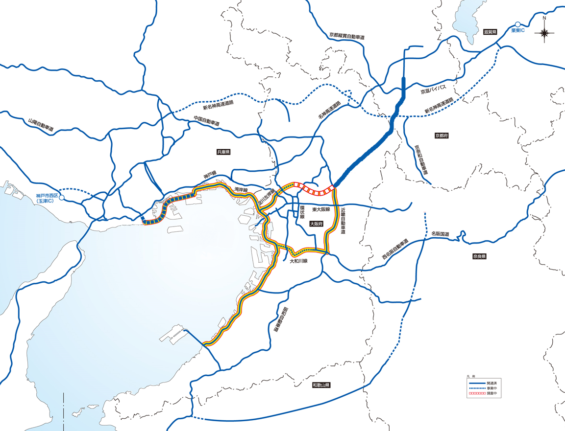
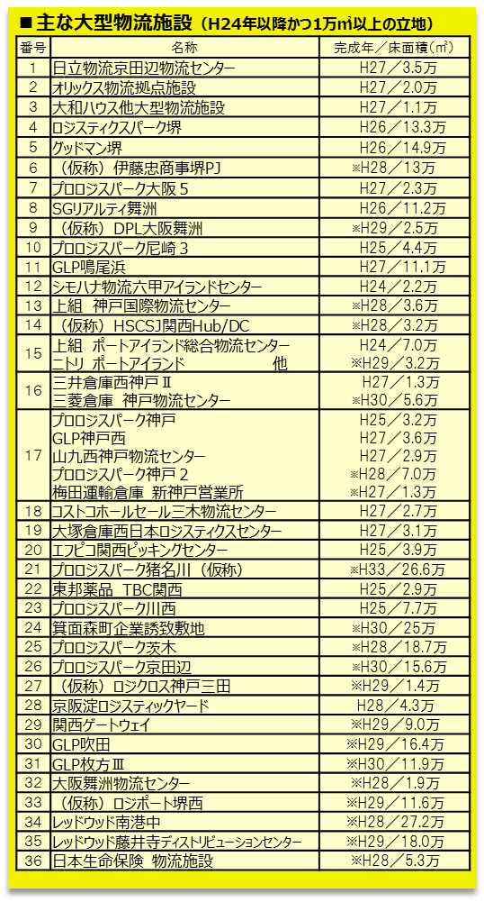
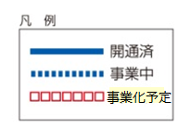
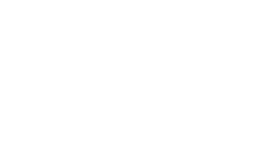

参考資料2
物流効率化による大型物流施設など、さらなる民間投資を誘発
○国土軸と大阪湾ベイエリアの直結によって、第二京阪などの高速道路沿道や
関空、阪神港を有する臨海部等において大型物流施設や製造、研究開発拠点等の広域的な立地を促進
既存(H24以前)※
既存(H24以降)
大型物流施設
立地予定
進出が進むエリア
※協議会調べ（臨海部及び第二京阪道路沿線）
24
28
27
19
21
25
20
淀川左岸線延伸部
八幡IC（仮称）
1
29
31
26
18
22
23
2
大阪国際空港
30
3
17
第二京阪道路
16
14
12
11
10
15
9
8
32
13
神戸港
34
神戸空港
大阪港
7
4
阪神圏中心部の主要渋滞箇所
（H25.2 国土交通省）
国際コンテナ戦略港湾
阪神港
6
5
35
33
36
午前中の渋滞損失が 全国の都市高速ﾜｰｽﾄ6位
湾岸線
輸出入貿易額の推移（関西国際空港）
輸出入貿易額の推移（阪神港）
(兆円)
直近5年間で
約2.2兆円増加
(兆円)
直近5年間で
約2.6兆円増加
H24以降の大型物流施設立地件数
関西国際空港
大型物流施設の立地が内陸部に
広がりをみせている
国際拠点空港
関西国際空港
府内
府外
出典：大阪税関 「貿易統計」
出典：大阪税関 神戸税関 「貿易統計」
(件)

